Slide 1
Nhóm 12
Phan Hoàng Vũ
Lê Ngọc Hải

Slide 2
Trang web bán linh kiện điện tử
Đây là trang wed bán linh kiện Tổng hợp và giới thiệu các loại linh kiện máy tính để bàn được thiết kế bởi 2 thành viên của nhóm 12

Slide 3
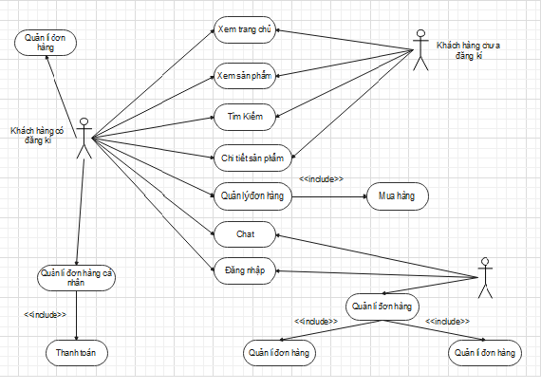
User Case

Slide 4
Database
Table | Chi tiết
Banner | id, slide, slide1, ads, created_at, updated_at
Bills | bill_id,customerID,date_ordertotal,notestatus,paymentcode,vnpaycreated_at,updated_at
Bill_details | id,bill_id,productID,quantily,price,created_at,updated_at
Catergories | categoryID, categoryName, cate_description, created_t, updated_at
Comments | id, name, comment, productID, user_id, created_at, updated_at
Customers | id,userID,name,email,address,phone_number,note,created_at,updated_at
Failed_jobs | id,connection,queue,payload,exception,failed_at

Slide 5
Migrations | id,migraton,batch
Password_resets | email,token,created_at
Productdetails | id,productID,brand,guarantee,productImage1, productImage2, productImage3, description, created_at, updated_at
Products | productID,categoryID, productName, productImage, listPrice, discountPercent, description, created_at, updated_at
Replies | id, comment_id, name, reply, user_id, created_at, updated_at
Users | id, name, email, email_verified_at, password, remember_token, typeuser, created_at, updated_at

Slide 6
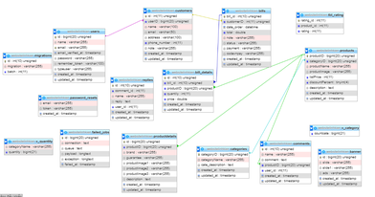
Diagram

Slide 7
Wed bán linh kiện điện tử nhóm 12
Nhiệm vụ: Phan Hoàng Vũ
Khách hàng chưa có tài khoản :
1.Đăng ký.
2.Xem danh sách sản phẩm.
3.Tìm kiếm sản phẩm.
4.Xem chi tiết sản phẩm.
Khách hàng có tài khoản :
5.Đăng nhập.
6.Đăng xuất.
7.Quản lý hồ sơ cá nhân.
8.Thêm sản phẩm vào giỏ hàng.
9.Quản lý giỏ hàng.
10.Đánh giá sản phẩm khi đã mua
hàng.
11.Viết file Báo cáo.

Slide 8
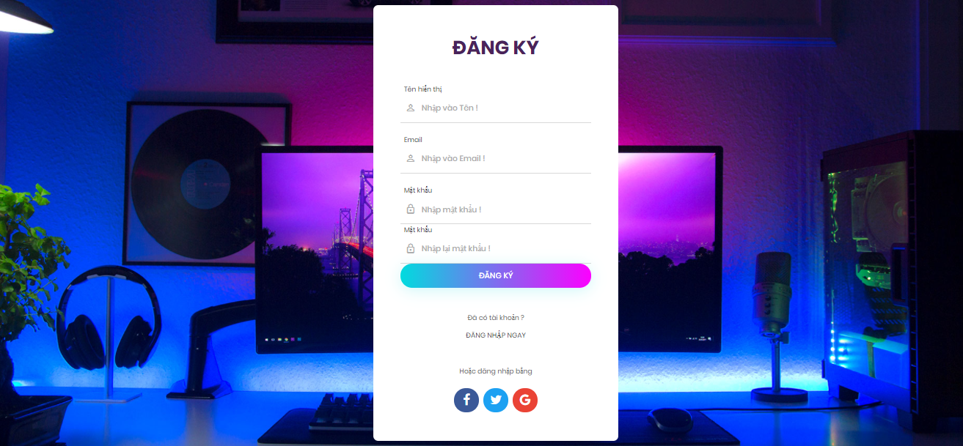
Khách hàng chưa có tài khoản
1.Đăng ký: Người dùng chưa có tài khoản sẽ được đăng kí một tài khoản để truy cập trang wed

Slide 9
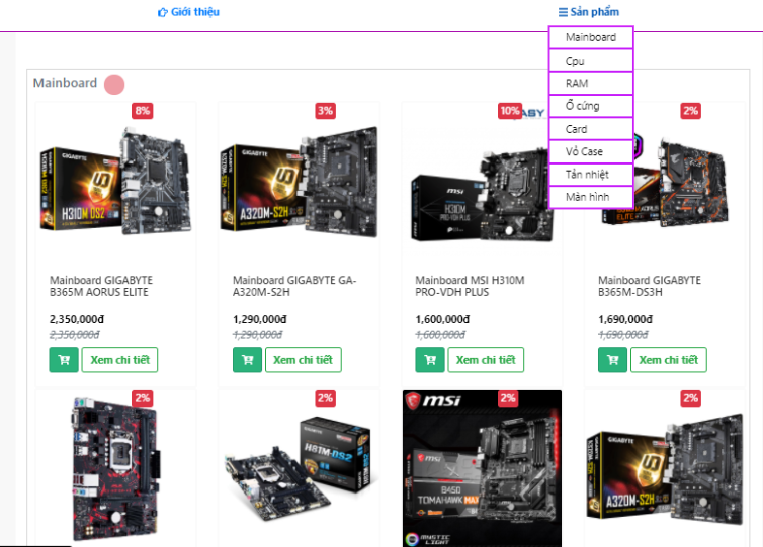
2.Xem danh sách sản phẩm: Người dùng chưa có tài khoản được phép xem danh sách tất cả các danh mục sản phẩm

Slide 10
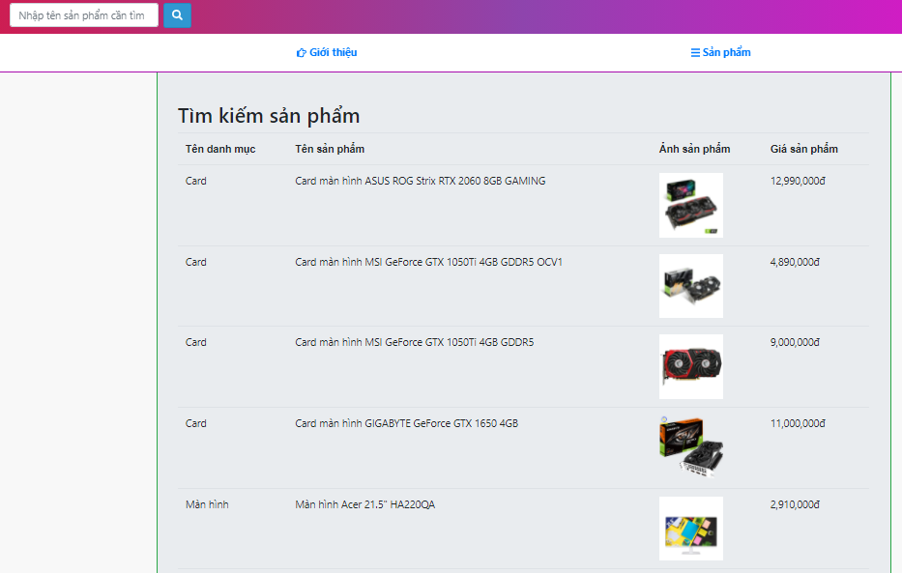
3.Tìm kiếm sản phẩm: Khách hàng chưa có tài khoản được phép tìm kiếm sản phẩm

Slide 11
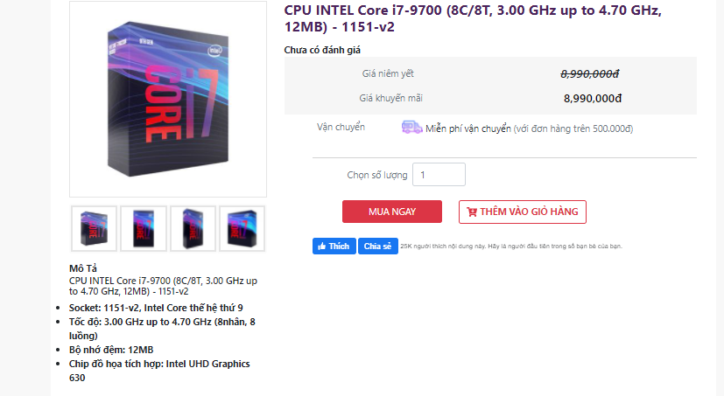
4.Xem chi tiết sản phẩm: Người dùng chưa có tài khoản được phép xem chi tiết của sản phẩm

Slide 12
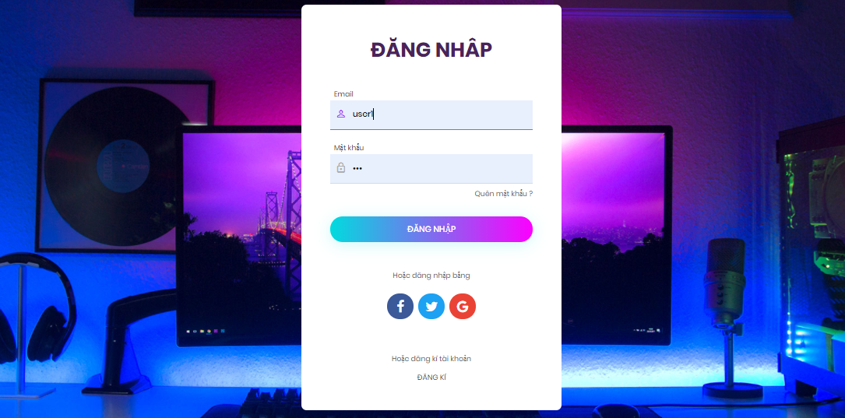
Chức Năng Người Dùng Có Đăng Ký
5.Đăng nhập: Người dùng có đăng kí sẽ đăng nhập vào trang web

Slide 13
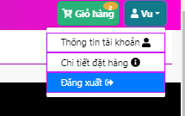
6.Đăng xuất: Người dùng đăng nhập vào sẽ được phép đăng xuất

Slide 14
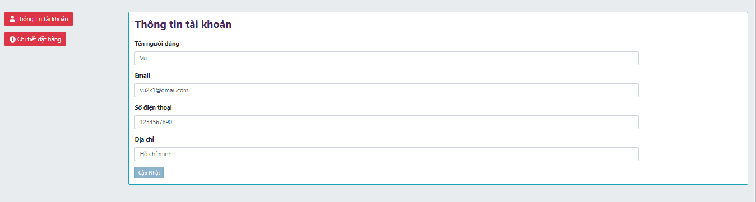
7.Quản lý hồ sơ cá nhân: Người dùng sẽ quản lí thông tin trong hồ sơ(Cập nhật thông tin)

Slide 15
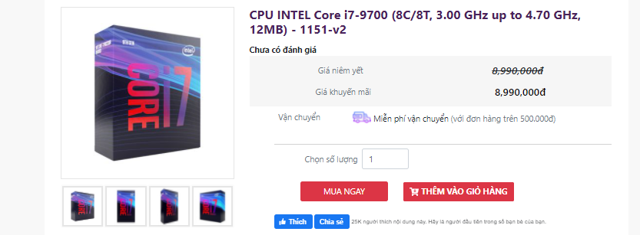
8.Thêm sản phẩm vào giỏ hàng: Người dùng sẽ được phép thêm sản phẩm vào giỏ hàng để tiến hành đặt hàng

Slide 16
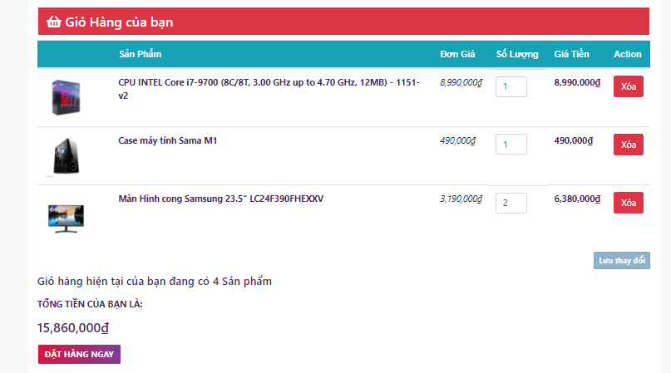
9.Quản lý giỏ hàng: Người dùng sẽ được phép quản lí những mặt hàng đã thêm vào giỏ(Số lượng, xoá,lưu,đặt hàng )

Slide 17
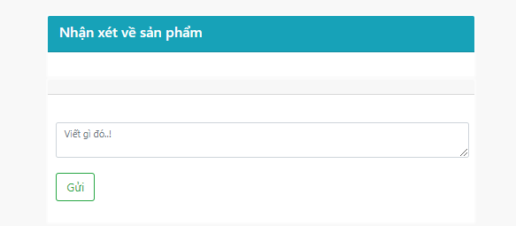
10.Đánh giá sản phẩm khi đã mua hàng: Người dùng sẽ được đánh giá về sản phẩm(Chưa hoàn thành)

Slide 18
Nhiệm vụ: Lê Ngọc Hải
Admin :
1.Đăng nhập.
2.Đăng xuất.
3.Quản lý hồ sơ cá nhân.
Trang quản trị :
4.Quản lý sản phẩm.
5.Quản lý bình luận và phản hồi.
6.Chi tiết sản phẩm
7.Quản lí danh mục sản phẩm.
8.Quản lí người dùng.
9.Quản lí đơn hàng.
10.Quản lí banner.
11.Viết file báo cáo

Slide 19
Admin
1.Đăng nhập: Trong giao diện trang web ng dùng sẽ được đăng nhập và có thêm chức năng truy cập vào trang Admin

Slide 20
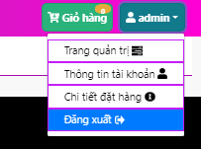
2.Đăng xuất:

Slide 21
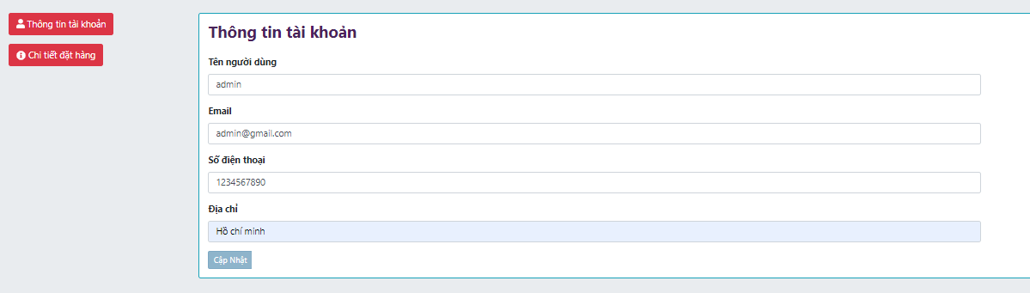
3.Quản lý hồ sơ cá nhân: Admin sẽ có chức năng quản lí hồ sơ như user

Slide 22
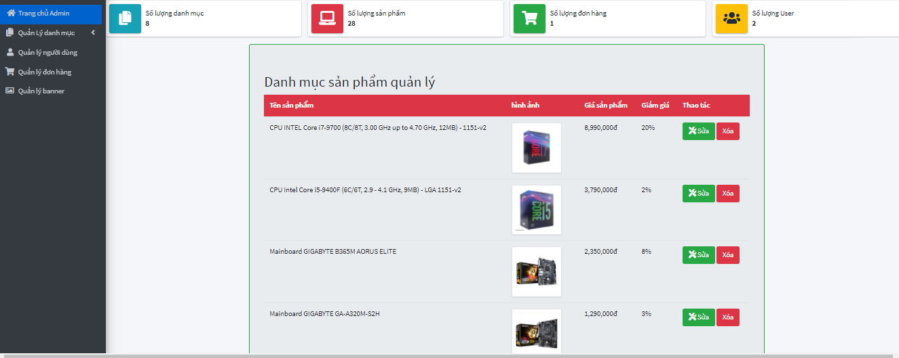
Trang quản trị
4.Quản lý sản phẩm: Quản lí tất cả sản phẩm trong các danh mục đang hoạt động(Thêm,xoá,sửa)

Slide 23
5.Quản lý bình luận và phản hồi: Quản lí các bình luận về sản phẩm (Chưa hoàn thành)

Slide 24
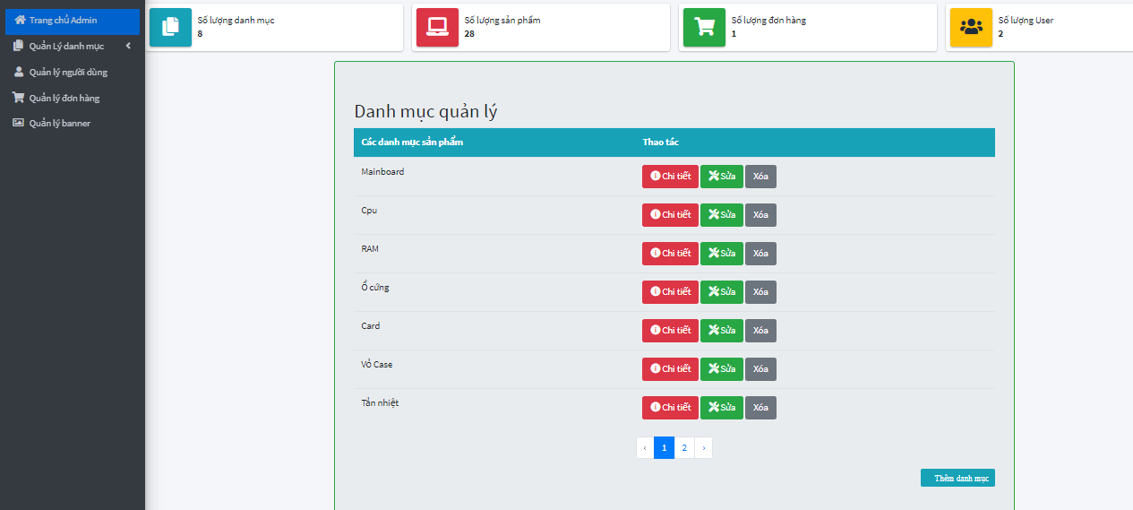
6.Quản lí danh mục sản phẩm: Quản lí danh mục sản phẩm(Thêm, xoá, sửa, xem chi tiết)

Slide 25
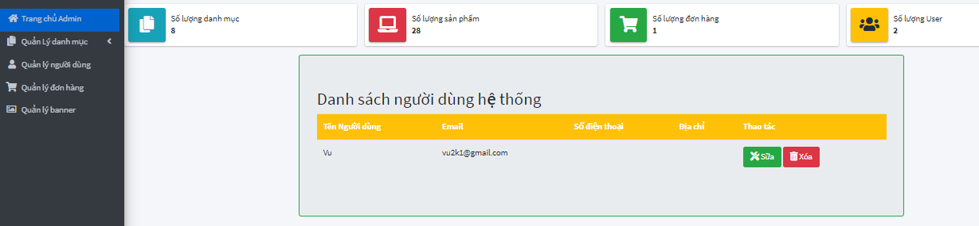
7.Quản lí người dùng: Quản lí thông tin tài khoản truy cập trang web(Xoá,sửa)

Slide 26
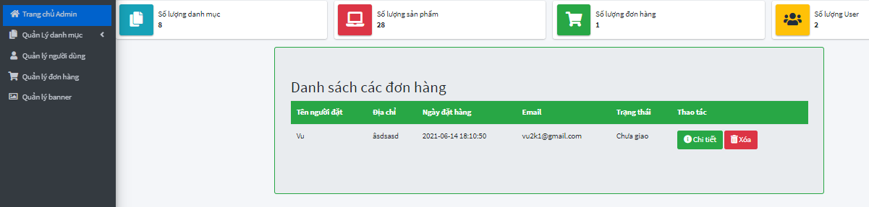
8.Quản lí đơn hàng:Quản lí đơn hàng đã đặt (xem chi tiết, xoá)

Slide 27
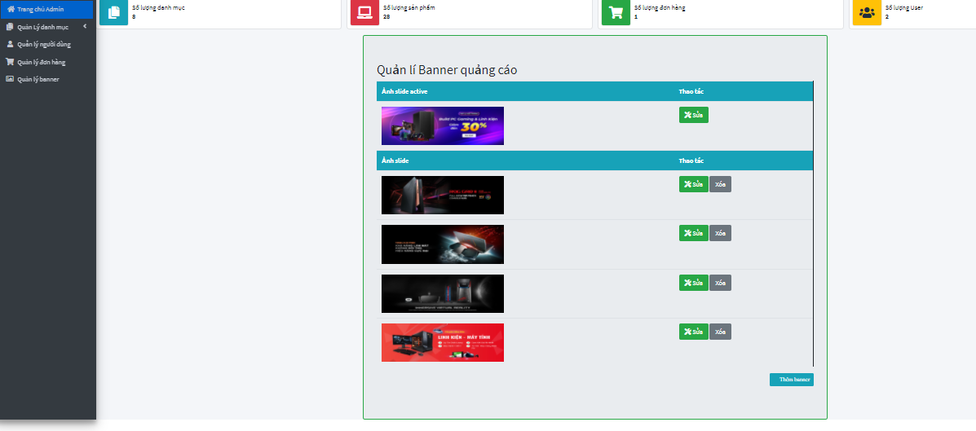
9.Quản lí banner: Được phép thêm và xoá banner

Slide 28
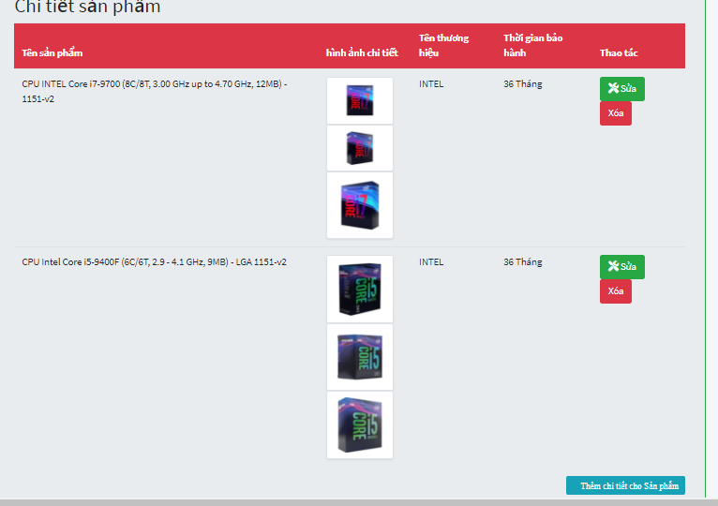
10.Chi tiết sản phẩm: Xem dc các mặt của sản phẩm và hảng thời gian bảo hành(Thêm, xoá, sửa)

Slide 29
Tổng Kết
Nội dung phần tổng kết
Thuận lợi:
Có nhiều tài liệu kham khảo trên mạng
Thành viên trong nhóm đều hoàn thành khá đủ nhiệm vụ
Khó khăn:
Nhóm chỉ có 2 thành viên nên hay găp khó thăn trong quá trình làm và hoàn thành đồ án
Còn có những chức năng vẵn chưa hoàn thành:
+ Đánh giá bình luận sản phẩm
+ Thời gian hết hạn giảm giá
+ Quản lí bình luận đánh giá
+ …

Slide 30
THANK mọi người đã lắng nghe
----------------------→Demo trang wed

